Slide 1

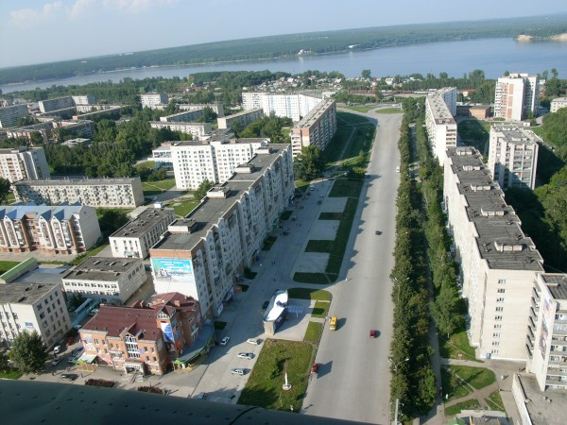
АКТУАЛИЗАЦИЯ СХЕМЫ ТЕПЛОСНАБЖЕНИЯ ГОРОДА БЕРДСКА НА 2024 ГОД И НА ПЕРИОД ДО 2040 Г.

Slide 2
Основания для выполнения актуализации
Федеральный закон Российской Федерации от 27.07.2010 №190-ФЗ «О теплоснабжении» (статья 23 ч.2)
Постановление Правительства РФ №154 от 22.02.2012 (Требования к порядку разработки и утверждения схем теплоснабжения)
Контракт № 27 МКУ от 24.04.20213 г. «Оказание услуг по подготовке проекта актуализации схемы теплоснабжения с обосновывающими материалами города Бердска Новосибирской области на 2024 год и на период до 2040 года »

Slide 3
Состав АКТУАЛИЗИРОВАННОЙ схемы теплоснабжения г. Бердска
00 –Утверждаемая книга;
Главы обосновывающих материалов:
01-Существующее положение;
02-Существующее и перспективное потребление тепловой энергии на цели теплоснабжения;
03-Электронная модель;
04-Существующие и перспективные балансы тепловой мощности источников тепловой энергии и тепловые нагрузки потребителей;
05-Мастер план;
06-Существующие и перспективные балансы производительности водоподготовительных установок и максимального потребления теплоносителя теплопотребляющими установками потребителей, в том числе в аварийных режимах;
07-Предложения по строительству, реконструкции и техническому перевооружению и модернизации источников тепловой энергии;
08-Предложения по строительству, реконструкции и (или) модернизации тепловых сетей;
09-Предложения по переводу открытых систем теплоснабжения (горячего водоснабжения) в закрытые системы горячего водоснабжения;
10-Перспективные топливные балансы;
11-Оценка надежности теплоснабжения;
12-Обоснование инвестиций в строительство, реконструкцию и техническое перевооружение;
13-Индикаторы развития систем теплоснабжения города;
14-Ценовые (тарифные) последствия;
15-Реестр единых теплоснабжающих организаций;
16-Реестр мероприятий схемы теплоснабжения.
17-Замечания к схеме теплоснабжения

Slide 4
Существующее положение

Slide 5
ФУНКЦИОНАЛЬНАЯ СТРУКТУРА ТЕПЛОСНАБЖЕНИЯ
Теплоснабжение осуществляет 8 единых теплоснабжающих организаций (ЕТО):
ООО «ТГК 1»;
МУП «КБУ» - в границах систем теплоснабжения котельных «Новая», «Вега», «Озерная» и присоединенных тепловых сетей к котельной общества с ограниченной ответственностью «ТГК 1»;
ООО «БЭМЗ-Энергосервис» - в границах систем теплоснабжения котельных «Старая», «Рассвет»;
индивидуальный предприниматель Голубев В.А. - в границах систем теплоснабжения котельных: микрорайона «Спортивный», ул. Лунная, 26; микрорайона «Молодежный», ул. Боровой, 4а; на территории Бердского дома отдыха; микрорайона «Зеленый остров», ул. Зеленый остров, 9; микрорайона «Белокаменный», ул. пер. Белокаменный, 7/1; микрорайон «Серебряный бор», ул. Морская, 44/10;
ФГУП «УЭВ» - в границах системы теплоснабжения тепловой станции №1;
ООО «Коммунальщик» - в границах системы теплоснабжения котельной общества с ограниченной ответственностью «Борвиха»;
ООО «Райдекс» - в границах системы теплоснабжения промышленной площадки котельной общества с ограниченной ответственностью «Райдекс» (ООО «М-300»);
ООО «Центр строительной комплектации» - в границах системы теплоснабжения микрорайона «Раздольный» (ООО «ТВК»).

Slide 6
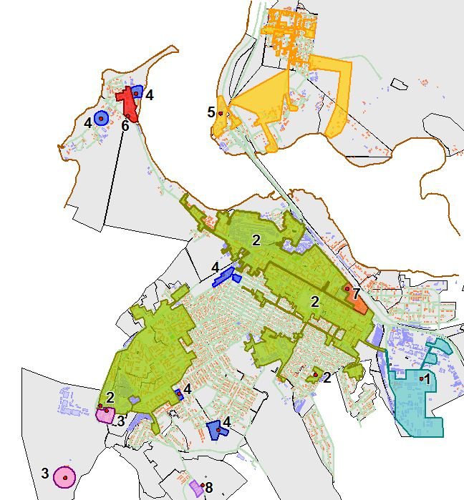
Зоны деятельности ЕТО
N зоны деятельности | Утвержденная ЕТО
1 | ООО «ТГК 1»
2 | МУП «Комбинат бытовых услуг»
3 | ООО «БЭМЗ-Энергосервис»
4 | ИП Голубев В. А.
5 | ФГУП «УЭВ»
6 | ООО «Коммунальщик»
7 | ООО «М-300»
8 | ООО «ТВК»

Slide 7
Источники тепловой энергии
В схеме теплоснабжения города Бердска рассмотрены котельные входящие в ЕТО, всего 16 котельных, в том числе:
Муниципальные котельные (МУП «КБУ») – 4 шт;
Ведомственные – 12 шт.
Основным топливом для большинства котельных является природный газ, часть котельных использует каменный уголь. На котельной ООО «ТГК 1» для подсветки используется мазут.

Slide 8
Тепловые сети
Общая протяженность тепловых сетей в городе Бердске составляет – 353,6 км.
В эксплуатационной ответственности МУП «КБУ» находится ЦТП – 60 шт с зависимым и независимым присоединением.
ПНС на тепловых сетях отсутствуют.

Slide 9
Баланс тепловой мощности и тепловой нагрузки по г. Бердску на 01.01.2023
Наименование | МУП "КБУ" | Ведомственные | Итого
Установленная тепловая мощность оборудования, Гкал/ч | 247,240 | 270,530 | 517,770
Располагаемая тепловая мощность, Гкал/ч | 247,240 | 270,450 | 517,690
Собственные нужды, Гкал/ч | 10,585 | 15,284 | 25,869
Располагаемая тепловая мощность нетто, Гкал/ч | 236,657 | 255,246 | 491,903
Присоединенная тепловая нагрузка в горячей воде, Гкал/ч | 221,918 | 171,567 | 393,485
Присоединенная тепловая нагрузка в паре, Гкал/ч | 0,000 | 7,300 | 7,300
Потери мощности в тепловой сети, Гкал/ч | 16,355 | 9,345 | 25,700
Присоединенная тепловая нагрузка с потерями, Гкал/ч | 238,273 | 188,212 | 426,485
Резерв(+)/дефицит() тепловой мощности, Гкал/ч | -1,616 | 67,034 | 65,418
Доля резерва, % | -0,7 | 26,3 | 13,3

Slide 10
Характеристика передачи тепловой энергии
Наименование | Материальная характеристика, м2 | Потери тепловой энергии, тыс. Гкал | Потери тепловой энергии в % от отпуска | Удельная материальная характеристика, м2/Гкал/ч
МУП "КБУ" | 52521,2 | 208,53 | 30,5 | 0,25
ООО "ТГК 1" вывод на промплощадку | 1666,2 | 6,455 | 19,4 | 0,26

Slide 11
Тарифы на тепловую энергию, руб/Гкал
№ ЕТО | Наименование ЕТО | 2022
1 | ООО "ТГК 1" (горячая вода с коллектора) | 1272,88
2 | МУП "КБУ" | 1724,70
 | МУП "КБУ" (горячая вода коллектор) | 1122,25
3 | ООО "БЭМЗ-Энергосервис" | 1614,98
4 | ИП "Голубев" | 1481,90
5 | ФГУП "УЭВ" | 1235,75
6 | ООО "Коммунальщик" | 1868,11
7 | ООО "Райдекс" (ООО "М-300) | *
8 | ООО "Центр строительной комплектации" (с 11.08.2020 ООО "ТВК") | 1708,09
*Организация перешла на нерегулируемые договорные отношения

Slide 12
Основные проблемы
Источники тепловой энергии:
Дефицит тепловой мощности на котельной «Новая»;
Срок службы угольных котлов на котельной «Вега» 40 лет;
Низкий КПД угольных котлов на котельной «Озерная»;
Износ основного и вспомогательного оборудования, низкая экономичность оборудования котельной ООО «М-300»;
Планируется закрытие котельной ООО «ТГК 1» и строительство котельной «Восточная» в 2024 году.
Тепловые сети:
Высокие потери тепловой энергии и теплоносителя;
Более 50 % тепловых сетей МУП «КБУ» имеют срок службы более 25 лет;
Низкая оснащенность систем теплопотребления средствами автоматического регулирования;
Разрегулирование систем теплоснабжения.

Slide 13
Целевые показатели площадей жилищного фонда в течение расчетного срока схемы теплоснабжения

Slide 14
Перспективный спрос тепловой нагрузки потребителей
Прирост перспективной тепловой нагрузки в жилом фонде и общественно деловой зоне на период разработки схемы теплоснабжения, тыс. Гкал
 | 2023 | 2024 | 2025 | 2026 | 2027 | 2030 | 2035 | 2040
Всего по поселению мало- и среднеэтажный и многоэтажный жилищный фонд, ОДЗ, в том числе, нарастающим итогом: | 3,31 | 6,58 | 7,63 | 7,63 | 7,63 | 94,58 | 144,26 | 191,30

Slide 15
Перспективная нагрузка источников на период разработки схемы теплоснабжения
Показатель | 2023 | 2024 | 2025 | 2026 | 2027 | 2030 | 2035 | 2040
Тепловая нагрузка всего, Гкал/ч | 365,98 | 369,25 | 370,30 | 370,30 | 370,30 | 457,25 | 506,94 | 553,98

Slide 16
Перспективные тепловые нагрузки по источникам
Наименование источников | 2022 | 2023 | 2024 | 2025 | 2026 | 2027 | 2030 | 2035 | 2040
Вега | 109,21 | 109,93 | 109,93 | 109,94 | 109,94 | 109,94 | 123,60 | 132,08 | 139,49
Новая | 108,93 | 110,42 | 110,42 | 110,44 | 110,44 | 110,44 | 131,26 | 140,79 | 148,63
ТГК (с октября 2024 г. Восточная) | 103,35 | 96,92 | 100,19 | 101,4 | 101,4 | 101,4 | 125,8 | 138,7 | 148,1
Озерная | 0,89 | 0,88 | 0,88 | 0,88 | 0,88 | 0,88 | 0,88 | 0,88 | 0,88
Южная | 2,76 | 2,76 | 2,76 | 2,76 | 2,76 | 2,76 | 2,76 | 2,76 | 2,76
УЭВ | 25,59 | 25,82 | 25,82 | 26,84 | 26,84 | 26,84 | 28,43 | 28,43 | 29,26
ИП Голубев | 16,18 | 16,18 | 16,18 | 16,18 | 16,18 | 16,18 | 16,18 | 16,18 | 16,18
Коммунальщик | 3,07 | 3,07 | 3,07 | 3,07 | 3,07 | 3,07 | 4,00 | 5,03 | 5,03
Новый источник 7 мкр | - | - | - | - | - | - | 11,96 | 20,26 | 29,31
Новый источник 8 мкр | - | - | - | - | - | - | 13,59 | 23,04 | 35,53

Slide 17
Мастер-план развития систем теплоснабжения

Slide 18
Корректировка вариантов развития систем теплоснабжения при актуализации схемы теплоснабжения на 2024 год
В результате корректировки прогноза перспективной застройки прогноз тепловых нагрузок на период до 2040 года при актуализации схемы теплоснабжения на 2024 год практически соответствует прогнозному приросту тепловых нагрузок в утвержденной схеме теплоснабжения.
Распределение прогнозируемого прироста по городу Бердск изменилось незначительно. Уточнен ряд сведений по планируемым к вводу объектам: объемы, сроки, привязка к теплосетям.
При выполнении актуализации схемы теплоснабжения на 2024 год расчеты на перспективное состояние систем теплоснабжения города Бердска были скорректированы. Предложенные в рекомендованном варианте развития систем теплоснабжения в утвержденной схеме теплоснабжения города Бердска на период до 2040 года подверглись пересмотру.
Ряд мероприятий скорректирован по сроку ввода в связи с возможностью подключения к сетям газоснабжения.

Slide 19
Система теплоснабжения в зоне действия котельной ООО «ТГК 1»
Администрация города Бердска Постановлением №2393 от 23.09.2020 «О приостановлении вывода из эксплуатации источника тепловой энергии и тепловых сетей ООО «ТГК 1» приостановила вывод из эксплуатации до 25.08.2023.
При выполнении актуализации схемы теплоснабжения в соответствии документами, представленными Администрацией города, скорректирован прогнозный срок ввода в эксплуатацию новой газовой котельной «Восточная» на октябрь 2024 года в связи с планами по проекту и заключению контракта на строительство котельной, а также решением Комиссии по предупреждению и ликвидации чрезвычайных ситуаций и обеспечению пожарной безопасности г. Бердска №3/2 от 24.04.2023 г.

Slide 20
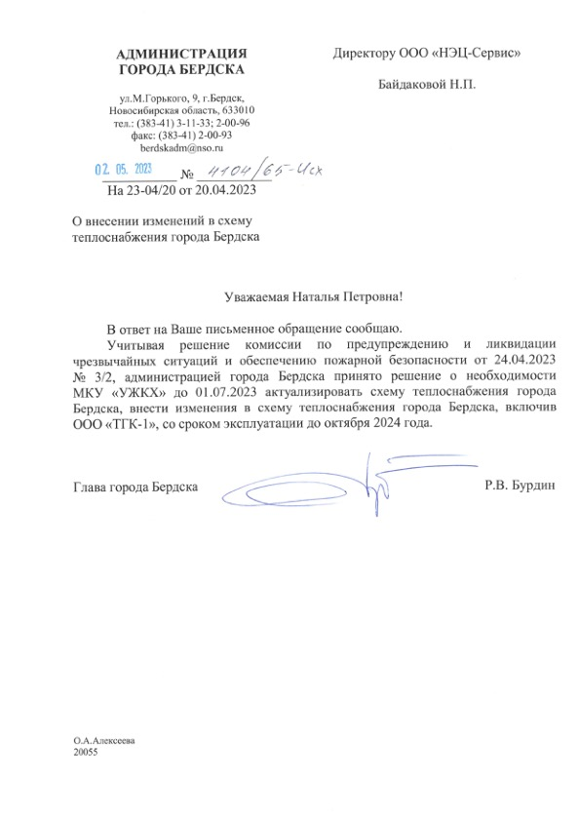
Система теплоснабжения в зоне действия котельной ООО «ТГК 1»

Slide 21
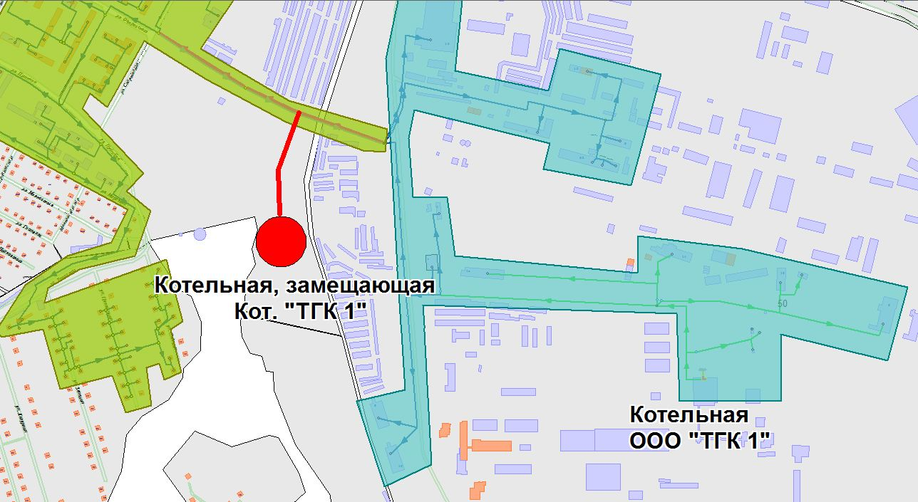
Система теплоснабжения в зоне действия котельной ООО «ТГК 1»
Сценарий 1
Строительство новой газовой котельной «Восточная» взамен существующей котельной ООО «ТГК 1» с совместным осуществлением теплоснабжения потребителей промплощадки и зоны теплоснабжения жилой застройки города Бердска.
Строительство БМГК 1 взамен существующего ЦТП 8б.
Перевод части потребителей в зоне действия котельной ТГК 1 на индивидуальные источники теплоснабжения (газовые котлы) в связи с выведением из эксплуатации сетей теплоснабжения.

Slide 22
Система теплоснабжения в зоне действия котельной «Новая» МУП «КБУ»
Сценарий 2
При выполнении актуализации схемы теплоснабжения на 2024 год в приоритетном сценарии развития системы теплоснабжения в зоне действия котельной «Новая» МУП «КБУ» изменений не предусмотрено, уточнены сроки реализации мероприятий.
Вариант развития системы теплоснабжения включает увеличение установленной мощности котельная «Новая», перевод концевых потребителей на теплоснабжение от БМГК.
Основные мероприятия по сценарию:
    монтаж газового котла ГВ ГМ 35 для подключения перспективной многоэтажной застройки м-на «Поэзия» – 2027 год;
    увеличение тепловой мощности котельной для подключения перспективной застройки – до 2040 года;
    реконструкция магистральных сетей теплоснабжения с увеличением диаметров для подключения перспективной многоэтажной застройки м-на «Поэзия» – до 2026 года;
    для снижения потерь т/э в сетях и улучшения термодинамических параметров теплоносителя строительство на базе ЦТП «Лесхоз» БМГК – 2025 год.

Slide 23
Система теплоснабжения в зоне действия котельной «Озерная» МУП «КБУ»
Сценарий 2
При выполнении актуализации схемы теплоснабжения на 2024 год в приоритетном сценарии развития системы теплоснабжения в зоне действия котельной «Озерная» МУП «КБУ» изменений не предусмотрено, кроме срока реализации.
Перевод котельной «Озерная» на работу на природном газе. Основные мероприятия:
перевод источника т/э на работу на природном газе – 2026 год.

Slide 24
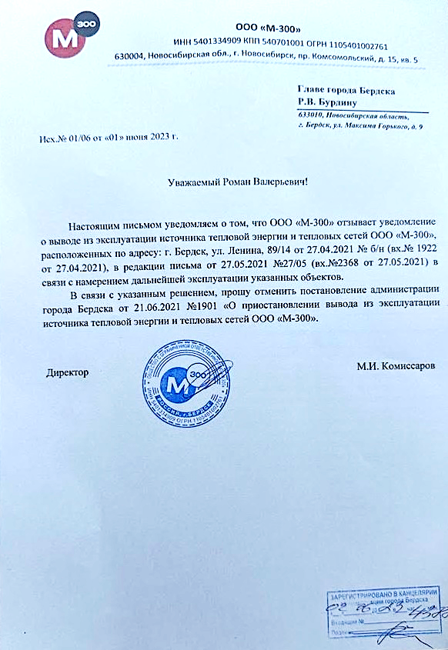
Система теплоснабжения в зоне действия котельной ООО «М 300»
В адрес Администрации города Бердска поступило уведомление от 01.06.23 г. «Об отзыве уведомления о выводе источника тепловой энергии и тепловых сетей ООО «М-300» из эксплуатации». Согласно уведомлению, ООО «М-300» намерено продолжить эксплуатацию источника и тепловых сетей.
Перевод источника на газ в ближайшее время не планируется.
В связи с этим из мастер плана сценарии развития по М-300 удаляются.

Slide 25
Предложения по модернизации и строительству новых источников тепла

Slide 26
Предложения по модернизации и строительству новых источников тепла
Предложения по модернизации и строительству новых источников тепла формировались с учетом:
Существующих проблем в сфере теплоснабжения;
Распределения перспективных тепловых нагрузок;
Утвержденными сценариями развития систем теплоснабжения города Бердска;
В соответствии с вышеизложенным предлагается:
Строительство новых газовых котельных в связи с закрытием котельной ООО «ТГК 1»;
Увеличить тепловую мощность котельных «Новая» «Вега»;
Перевод на газ котельной «Озерная»;
Строительство новых газовых котельных на 7 и 8 районах.

Slide 27
Затраты на источники тепла по годам до 2040 года

Slide 28
Предложения по развитию тепловых сете й и сооружений на них

Slide 29
Группы предложений
Предложения систематизированы в четыре группы по виду предлагаемых работ:
Группа 1. Строительство, реконструкция или модернизация объектов системы централизованного теплоснабжения в целях подключения потребителей:
1.1 Строительство тепловых сетей;
1.2 Увеличение пропускной способности существующих тепловых сетей;
Группа 2. Строительство новых объектов системы централизованного теплоснабжения, не связанных с подключением новых потребителей (для перераспределения тепловой нагрузки между источниками тепловой энергии);
Группа 3. Реконструкция или модернизация существующих объектов системы централизованного теплоснабжения в целях снижения уровня износа
3.1 Реконструкция тепловых сетей;
3.2 Реконструкция ЦТП;
Группа 4. Мероприятия, направленные на достижение плановых значений показателей надежности и повышение эффективности работы систем централизованного теплоснабжения

Slide 30
Проекты по развитию системы теплоснабжения, за период 2023-2040 гг. (тепловые сети), зона деятельности котельных «Новая» МУП «КБУ»; ООО «Коммунальщик»; VII, VIII мкр.
Группа 1
Группа 2
Группа 3
Группа 4
Группа проектов
Котельная «Новая» МУП «КБУ»
Котельная «Коммунальщик"
Перспективная котельная VII мкр
Перспективная котельная VIII мкр
БГМК №8
Строительство т/с для обеспечения приростов тепловой нагрузки
10 проектов
7,1 км
3 проекта
0,8 км
13 проектов
5,4 км
19 проектов
6,7 км
-
Увеличение пропускной способности т/с для обеспечения приростов тепловой нагрузки
7 проектов
0,4 км
-
-
-
-
Строительство и реконструкция т/с для перерас-пределения тепловой нагрузки между источниками теплоты
-
-
-
-
-
Реконструкция тепловых сетей в целях снижения уровня износа
1 проекта
1 проект
-
-
1 проект
Реконструкция ЦТП в целях снижения уровня износа
-
-
-
-
-
Строительство и реконструкция т/с для обеспечения нормативной надежности и повышения эффективности работы СЦТ
1 проект
0,5 км
-
-
-
1 проект
0,02 км
Всего: 1,265 млрд. руб.
*в ценах 2023 г. с учетом НДС

Slide 31
Проекты по развитию системы теплоснабжения, за период 2021-2040 гг. (тепловые сети), зона деятельности котельной ООО «ТГК 1», Сценарий 1
Группа 1
Группа 2
Группа 3
Группа 4
Группа проектов
Котельная
ООО «ТГК 1»
Котельная «Восточная»
Котельная «Вега» МУП «КБУ»
БГМК №1
Строительство т/с для обеспечения приростов тепловой нагрузки
1 проект
0,2 км
43 проекта
10,5 км
18 проектов
6,2 км
-
Увеличение пропускной способности т/с для обеспечения приростов тепловой нагрузки
-
6 проектов
1,6 км
-
-
Строительство и реконструкция т/с для перерас-пределения тепловой нагрузки между источниками теплоты
-
-
-
-
Реконструкция тепловых сетей в целях снижения уровня износа
1 проект
1 проект
1 проект
1 проект
Реконструкция ЦТП в целях снижения уровня износа
1 проект
-
-
-
Строительство и реконструкция т/с для обеспечения нормативной надежности и повышения эффективности работы СЦТ
-
2 проекта
0,2 км
1 проект
0,03 км
2 проекта
0,2 км
Всего: 1,162 млрд. руб.
*в ценах 2023 г. с учетом НДС

Slide 32
Затраты на реализацию мероприятий по развитию тепловых сетей и сооружений на них, млн. руб.
Период | Затраты, млн. руб.
2023 – 2025 гг. | 71,8
2026 – 2030 гг. | 995,2
2031 – 2035 гг. | 814,6
2036 – 2040 гг. | 545,2
Итого | 2 426,9
*в ценах 2021 г. с учетом НДС

Slide 33
Затраты на реализацию проектов по развитию системы теплоснабжения города Бердска до 2040 года
2023-2040 г.г.
Проекты по источникам
Проекты по тепловым сетям
Затраты
2,692
млрд. руб.
2,426
млрд. руб.
*в ценах 2023 г. с учетом НДС

Slide 34
Целевые показатели развития системы теплоснабжения

Slide 35
Перспективные Топливные балансы

Slide 36
Перспективные Топливные балансы

Slide 37
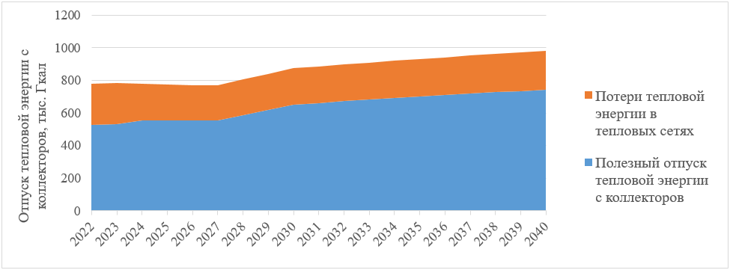
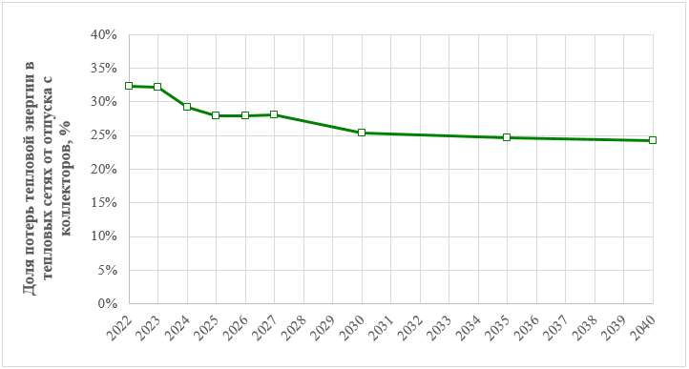
Потери тепловой энергии в тепловых сетях
Notes:
Удалить/обновить?

Slide 38
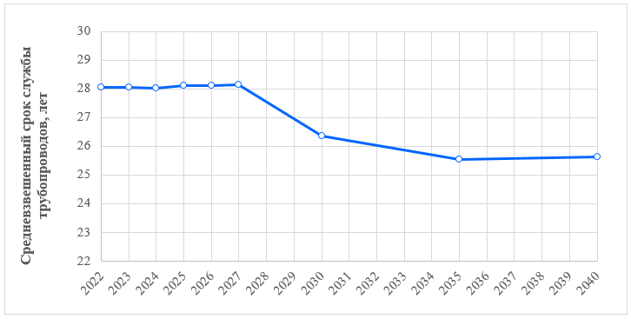
Средневзвешенный срок службы трубопроводов по системам теплоснабжения города Бердска

Slide 39
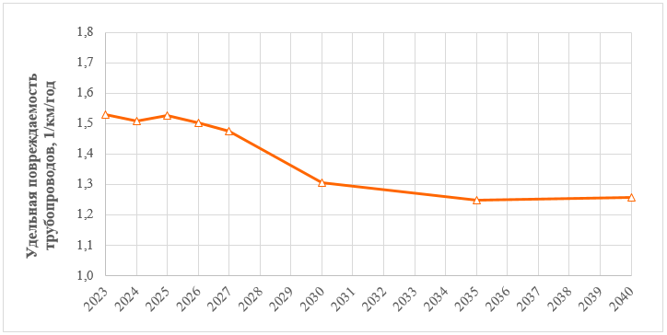
Удельная повреждаемость трубопроводов тепловых сетей по системам теплоснабжения города Бердска

Slide 40
Ценовые последствия реализации проектов схемы теплоснабжения

Slide 41
Капитальные затраты включаемые в Схему
Капитальные и инвестиционные затраты по Сценарию 1 замещения котельной ООО «ТГК-1»
41
41

Slide 42
Капитальные затраты включаемые в Схему
Капитальные и инвестиционные затраты по Сценарию 2 развития по зоне теплоснабжения котельной «Новая» МУП «КБУ»
42
42

Slide 43
Капитальные затраты включаемые в Схему
Капитальные и инвестиционные затраты по Сценарию 2 развития по зоне действия котельной «Озёрная» МУП «КБУ»
43
43

Slide 44
Капитальные затраты включаемые в Схему
Капитальные и инвестиционные затраты по зоне теплоснабжения котельной ООО «Коммунальщик»
44
44

Slide 45
Капитальные затраты включаемые в Схему
Капитальные и инвестиционные затраты по зоне теплоснабжения новой котельной в VII мкр.
45
45

Slide 46
Капитальные затраты включаемые в Схему
Капитальные и инвестиционные затраты по зоне теплоснабжения новой котельной в VIII мкр.
46
46

Slide 47
Ценовые последствия реализации проектов схемы теплоснабжения г. Бердск
Расчетный и прогнозной тарифы на тепловую энергию в зоне действия котельной ООО «ТГК 1» (до 2024 года), газовой котельной «Восточная» (с 2024 года)

Slide 48
Ценовые последствия реализации проектов схемы теплоснабжения г. Бердск
Расчетный и прогнозной тарифы на тепловую энергию потребителей в зоне ЕТО МУП «КБУ»

Slide 49
Ценовые последствия реализации проектов схемы теплоснабжения г. Бердск
Расчетный и прогнозной тарифы на тепловую энергию потребителей в зоне ЕТО ООО «Коммунальщик»

Slide 50
Реестр ЕТО и зоны действия единых теплоснабжающих организаций
Определено 16 зон действия источников
Предложено утвердить 8 единых теплоснабжающих организаций

